Slide 1


1st
聊天室
A1013351 洪維呈
指導老師：廖洧杰老師

Slide 2
目錄
系統畫面
使用者流程
技術架構
未來展望

Slide 3
系統畫面

Slide 4
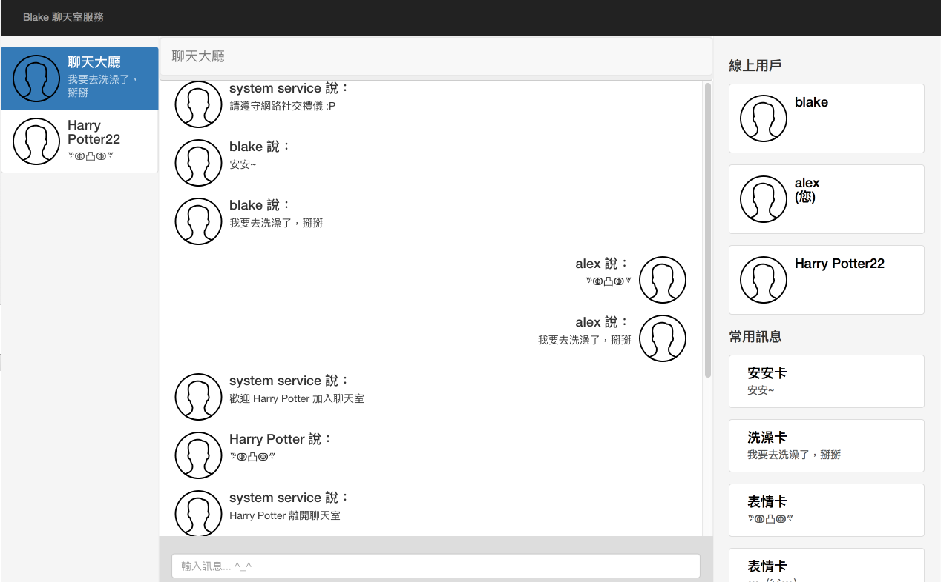
系統畫面
https://thawing-sierra-30948.herokuapp.com/#
4

Slide 5
使用者流程 &功能

Slide 6
使用者流程
填寫暱稱
進入聊天室
開始聊天
功能
公眾頻道
一對一私訊
設定常用字句
6

Slide 7
技術架構

Slide 8
技術架構
MVC Framework
Sails
前端框架
Temporary Engine
Vue.js (類似Angular，具雙向綁定,開發比較快 > <’ )
JQuery
手動更新UI (需要每一頁新增refresh ui)
Bootstrap
Web Service
Express
Socket I/O
記憶體儲存，沒有使用資料庫
公眾頻道的前50筆
1對1訊息沒有保留
Notes:
JQuery偵測瀏覽器偵測 開啟還是關閉。

Slide 9
訊息流程(公眾頻道）
Blake發訊息
Vue.js接收
Socket I/O
Socket I/O
Server
廣播
Vue.js接收
使用者離開
Blake 離開
Socket I/O
Vue.js
Server
廣播
Socket I/o
Blake 消失
9

Slide 10
訊息流程(私訊）
Blake 私訊Luke
Vue.js接收
Socket I/O
Socket I/O
Server
對Luke的UUID發訊息
Vue.js接收
Luke顯示Blake私訊
聊天室訂閱
公眾頻道
自己的UUID
10
Notes:
公眾頻道((Open_Chat_room)

Slide 11
未來展望

Slide 12
未來展望
使用者名稱辨別
色彩
上傳大頭貼
修改Username
Username 使用原生 Js(如果套件擋掉Js就gg)
訊息過濾，可能參雜程式碼
XSS攻擊 (Corss-site scripting)
Notes:
JQuery偵測瀏覽器偵測 開啟還是關閉。

Slide 13
Thank you for Listening Blake Hung

